Slide 1
Transparent field effect Transisotr
The Indium Tin Oxide Breakthrough
Disusun Oleh:
M. Ya’mal A. (10222070)

Slide 2
Daftar isi
Introduction
Building confidence
Engaging the audience
Visual aids
Final tips & takeaways

Slide 3
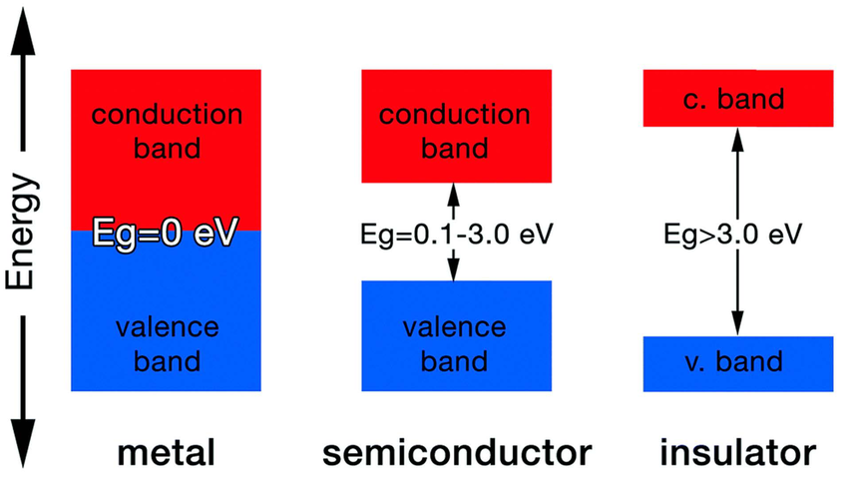
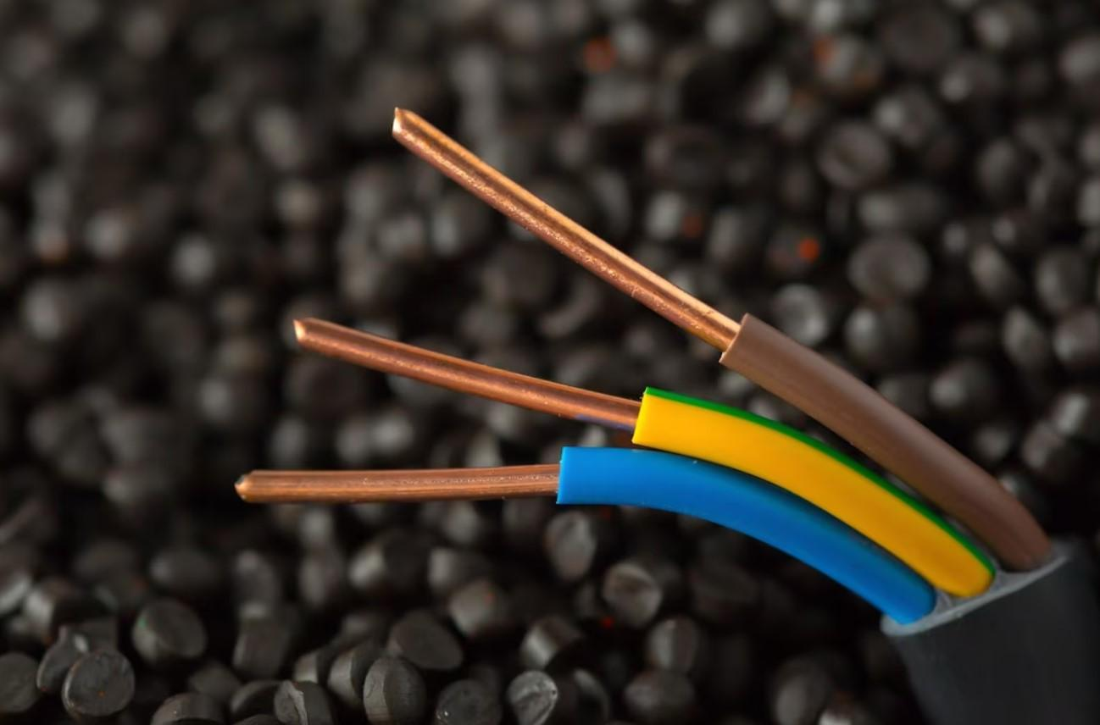
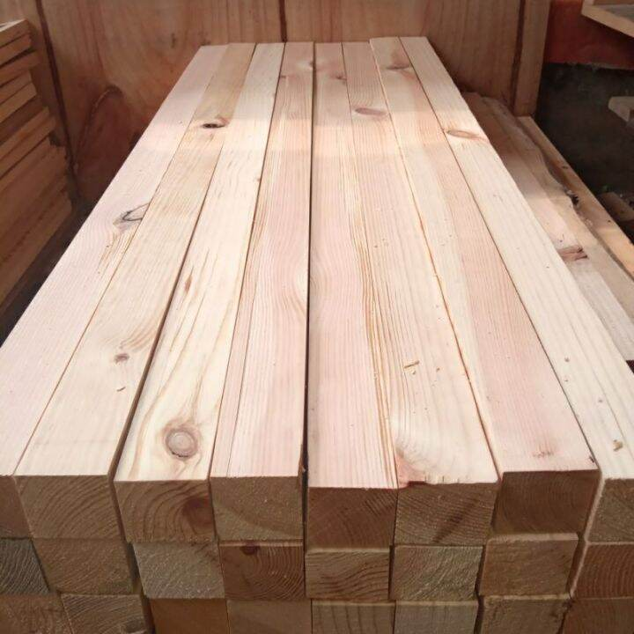
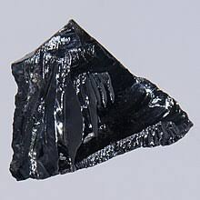
Apa itu semikonduktor?
Semikonduktor berasalah dari kata semi dan konduktor dan merupakan material yang dapat menjadi konduktor dan insulator

Slide 4
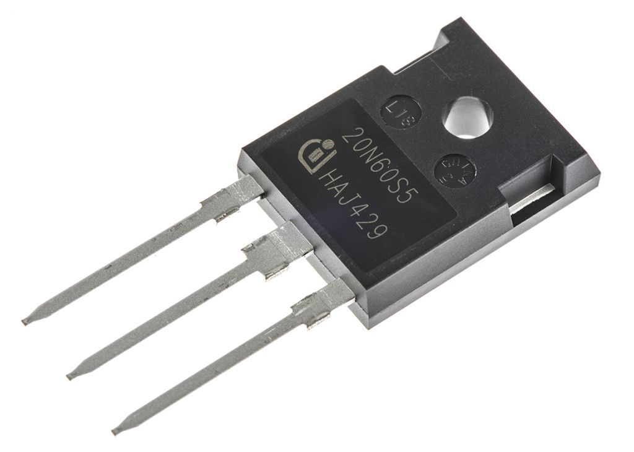
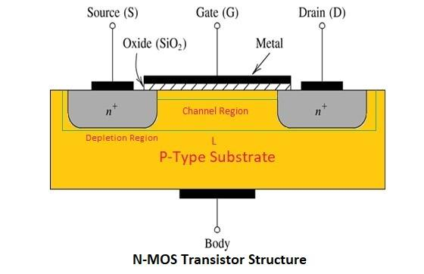
Semikonduktor dalam transistor
Semikonduktor digunakan pada transistor yang memiliki fungsi sebagai “switch” pada rangkaian Listrik.

Slide 5
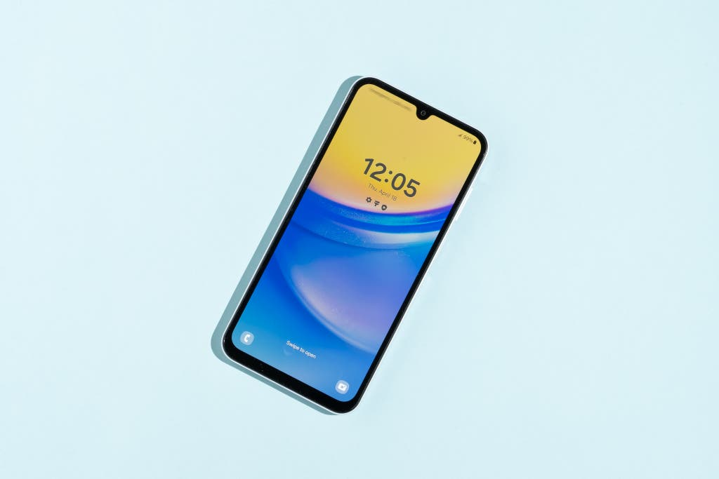


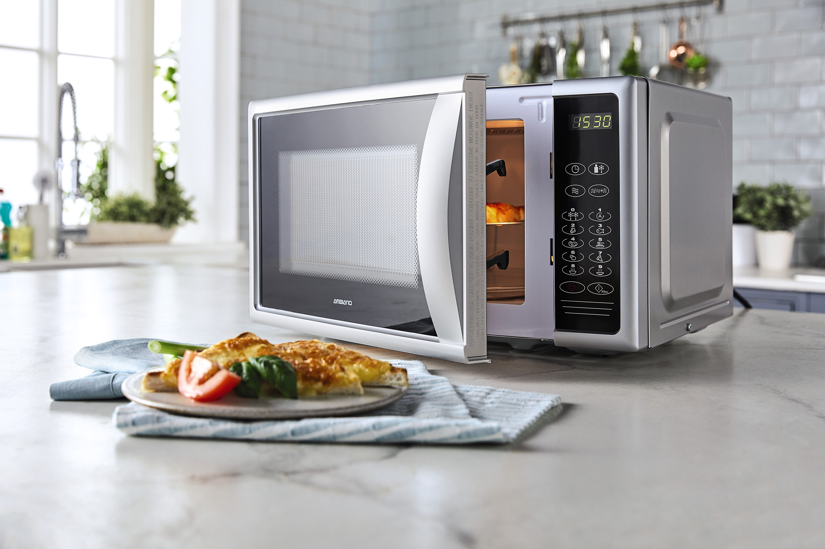
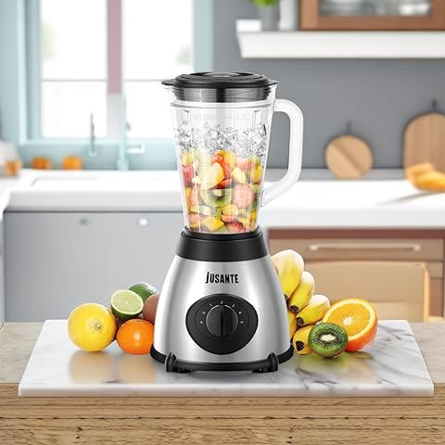
Aplikasi-aplikasi dari transistor
Transistor adalah komponen utama untuk mengatur arus dan dipakai hampir di seluruh peralatan elektronik seperti televisi, blender, microwave, komputer, drone, dan lain-lain.

Slide 6
Transistor is cool but..
How about make it transparent?

Slide 7
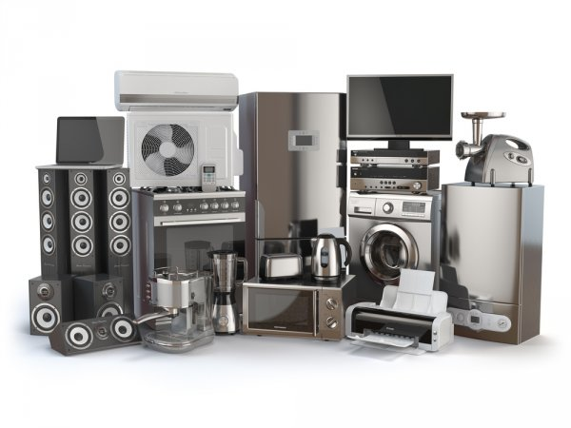

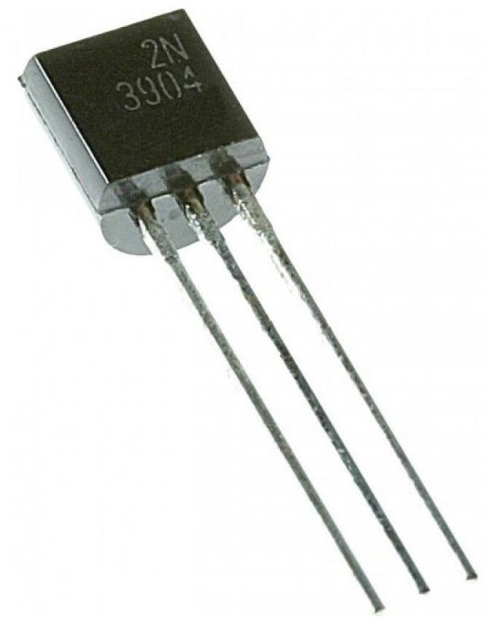
Kenapa harus transparent?
Transistor selalu diisolasi dari lingkungan agar tidak rusak, jadi kenapa harus dibuat transparent?
Untuk menjawab masalah popular pada tahun 1965, yaitu bagaimana cara membut layar dapat diatur dengan sentuhan.

Slide 8
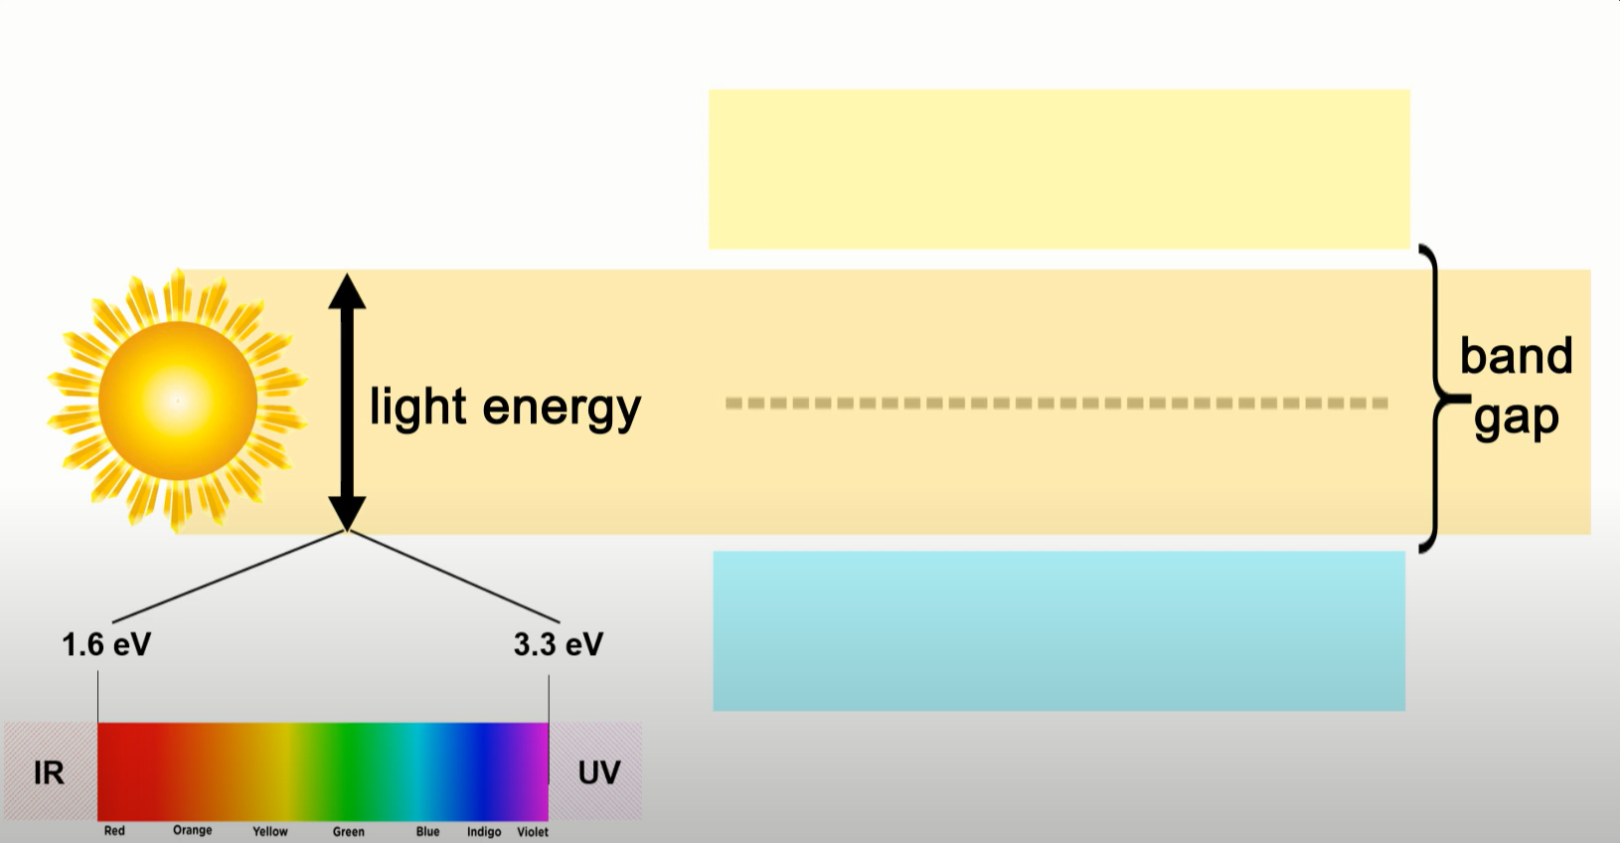

Masalah pada Semikonduktor transparant
Agar suatu material transparent, band gap material tersebut harus lebih besar dari 3.3 eV dan secara tidak langsung membuat material tersebut isolator.

Slide 9
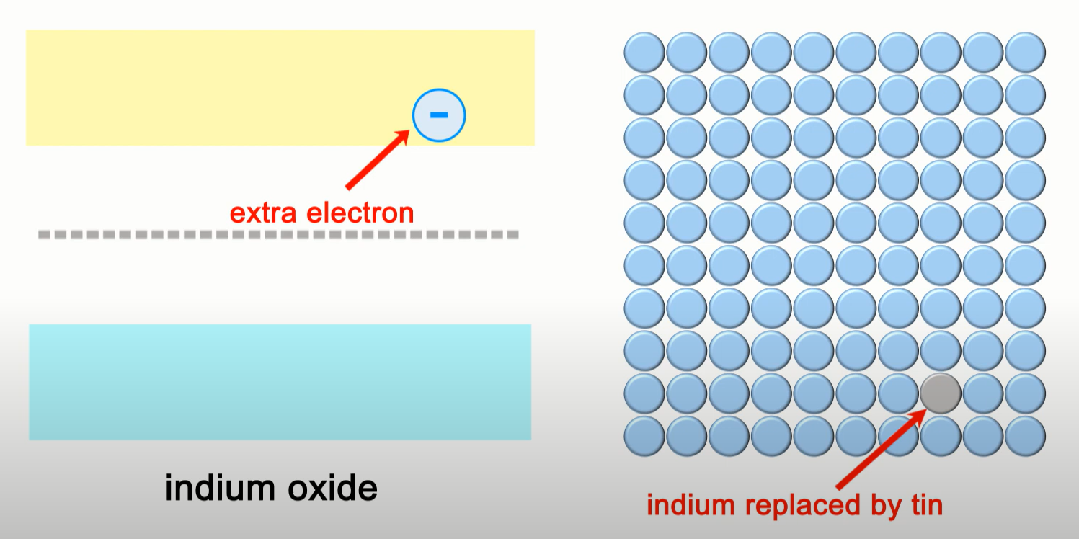
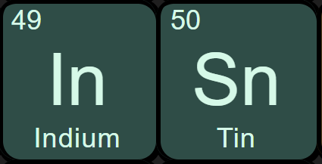
Indium tin oxide sebagai solusi
Untuk menciptakan semikonduktor, kita dapat mendoping tin pada isolator indium oxide (band gap 3.7eV) dengan rasio 9% (heavily doped).

Slide 10
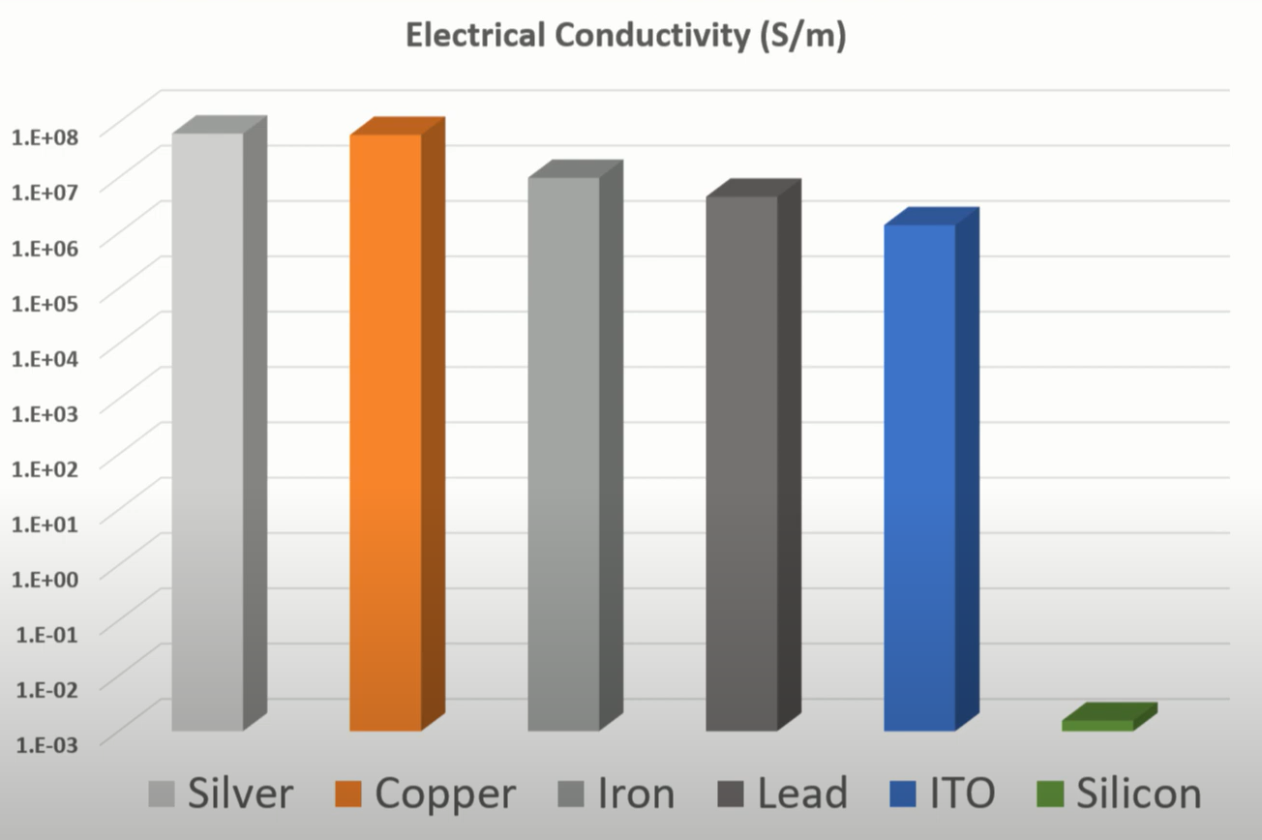
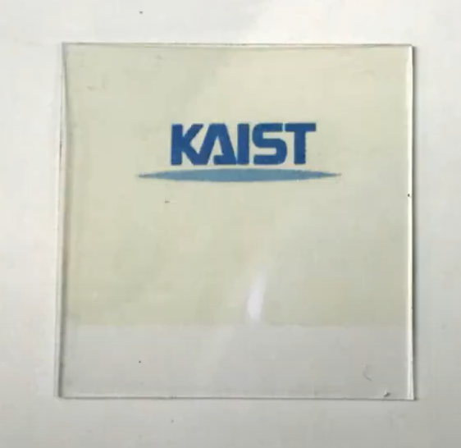
Indium tin oxide sebagai solusi

Slide 11
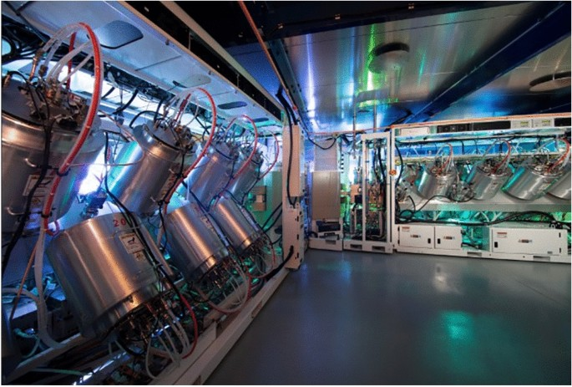
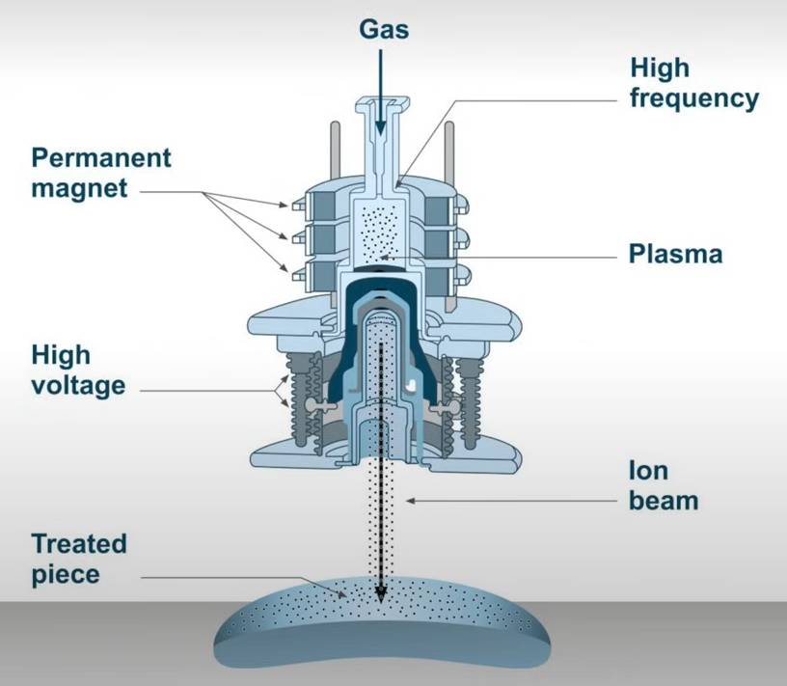
Cara pembuatan indium tin oxide
Terdapat 3 cara utama yaitu, wafer-growth doping, diffusion, dan ion implantation.

Slide 12
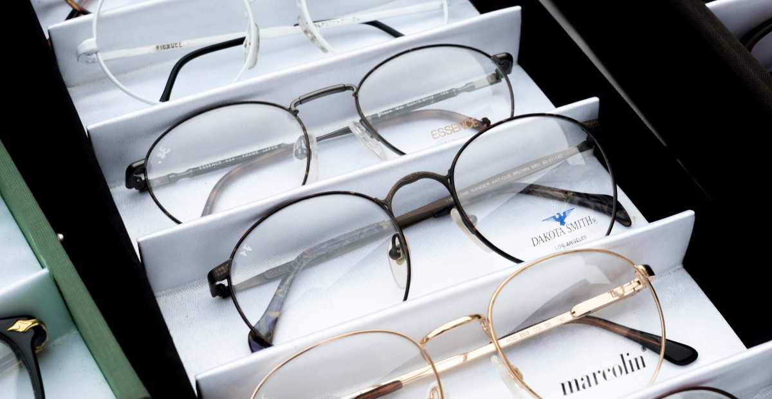
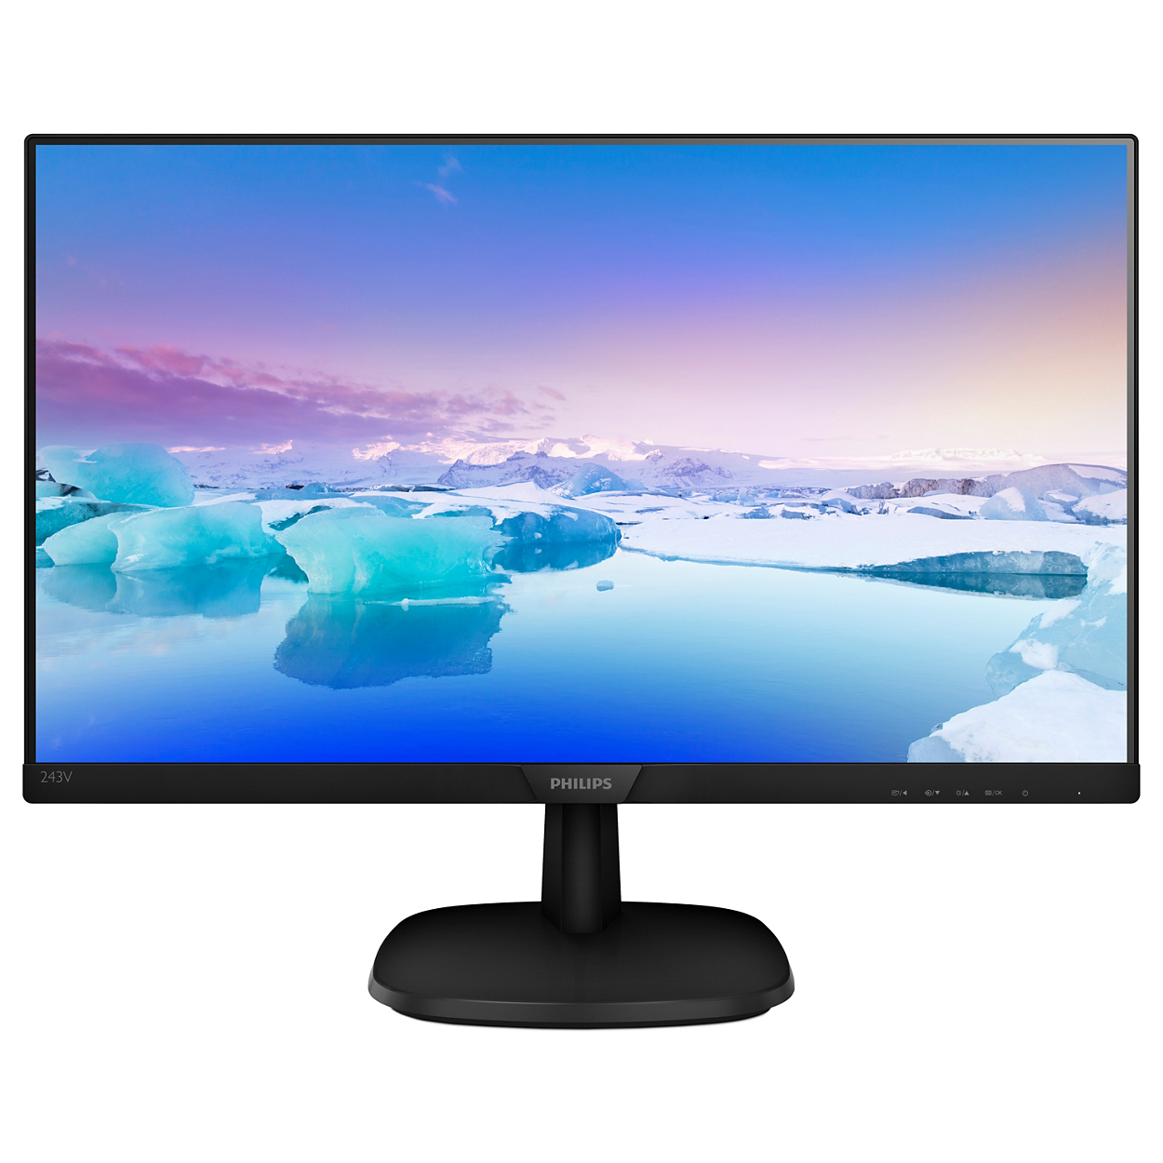
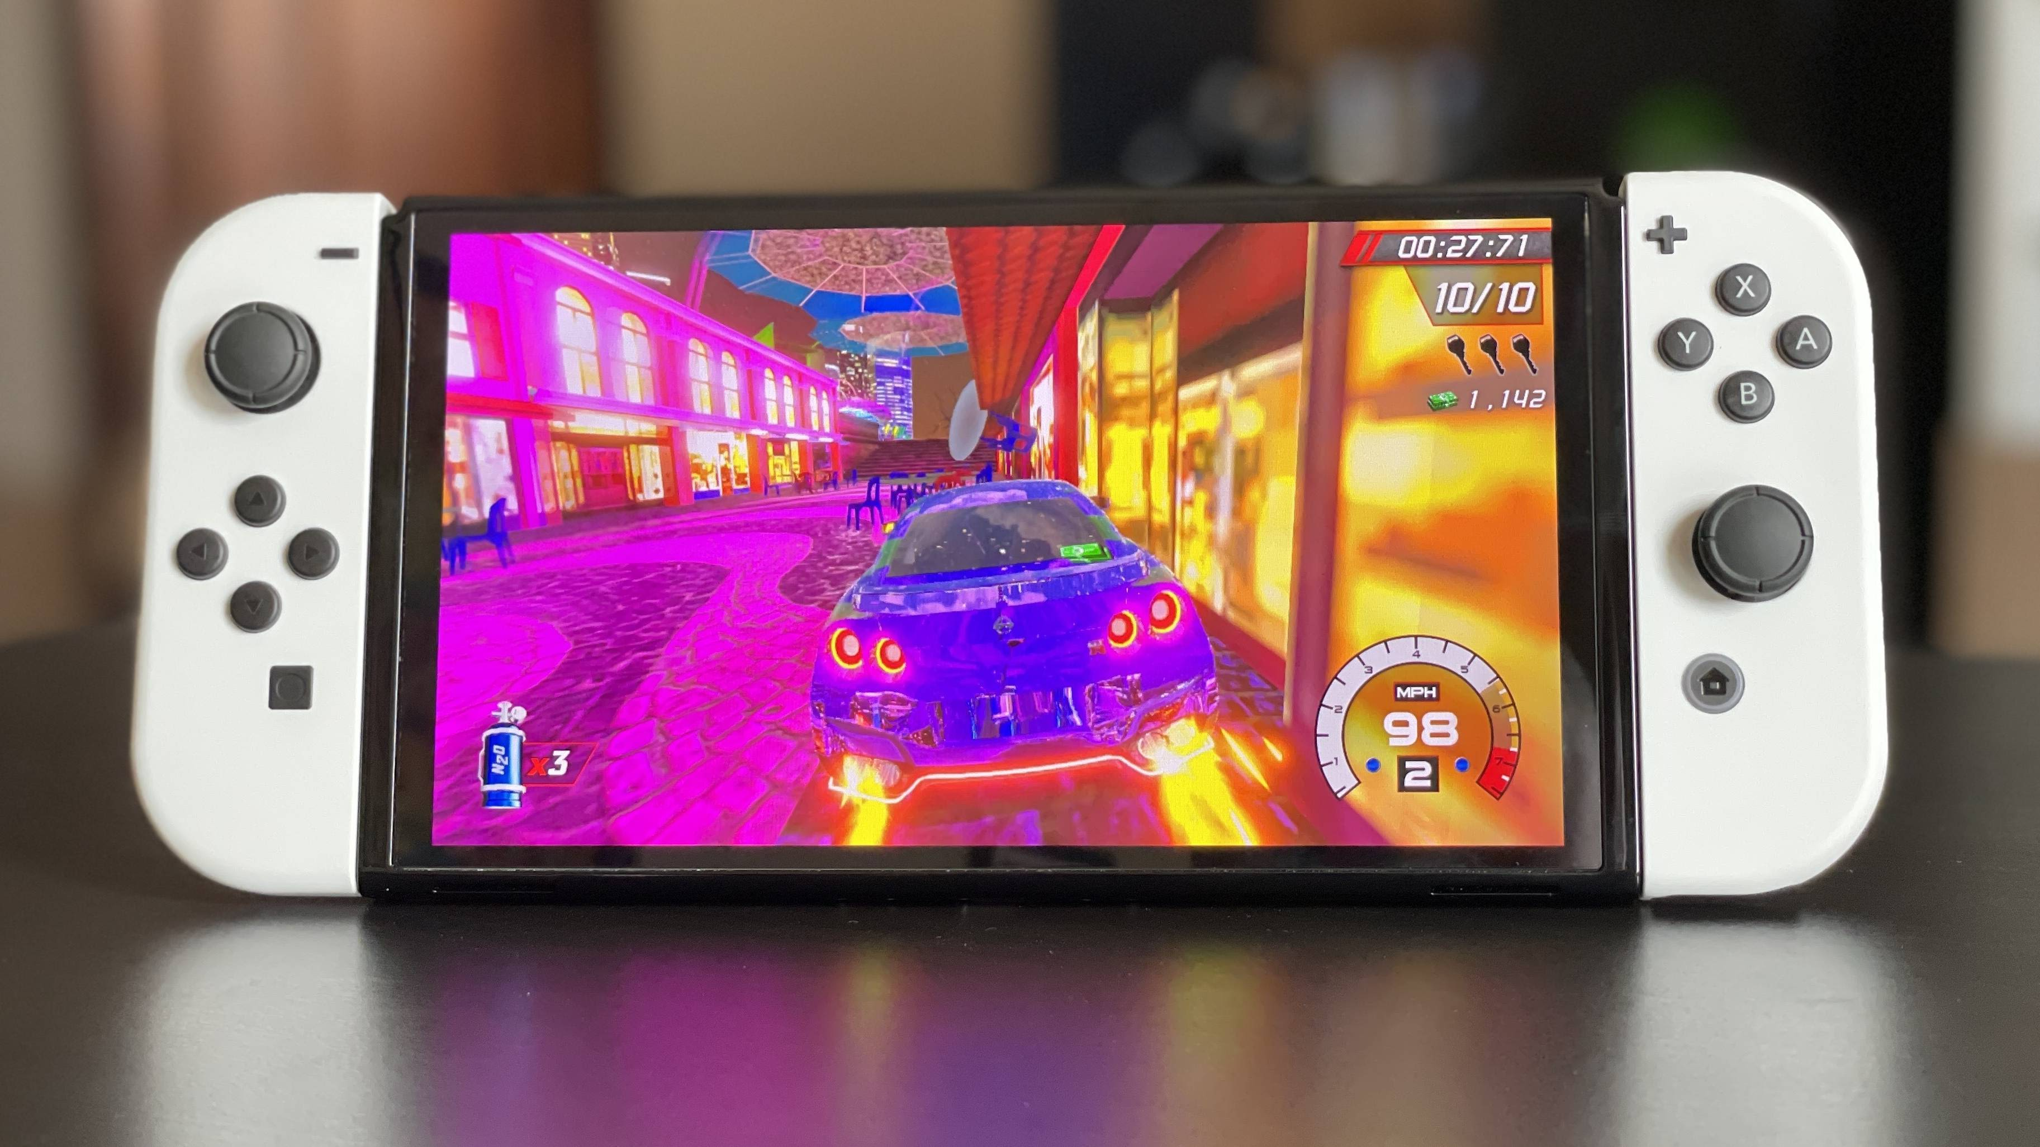

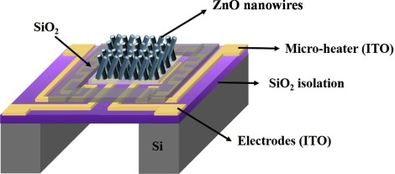
Aplikasi-aplikasi dari ito

Slide 13
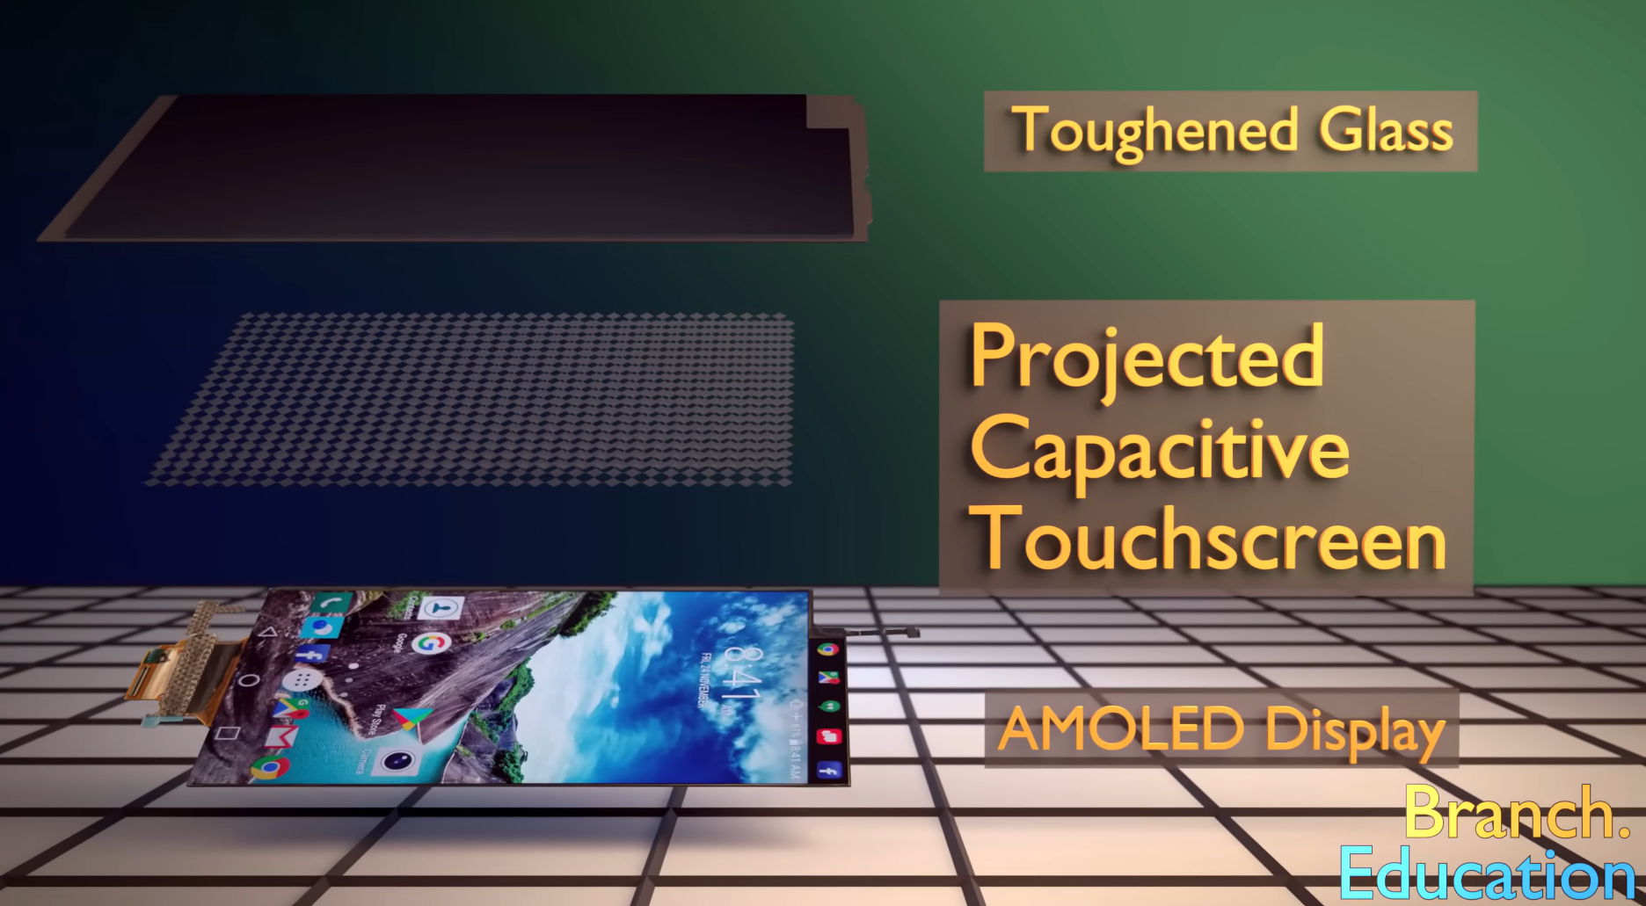
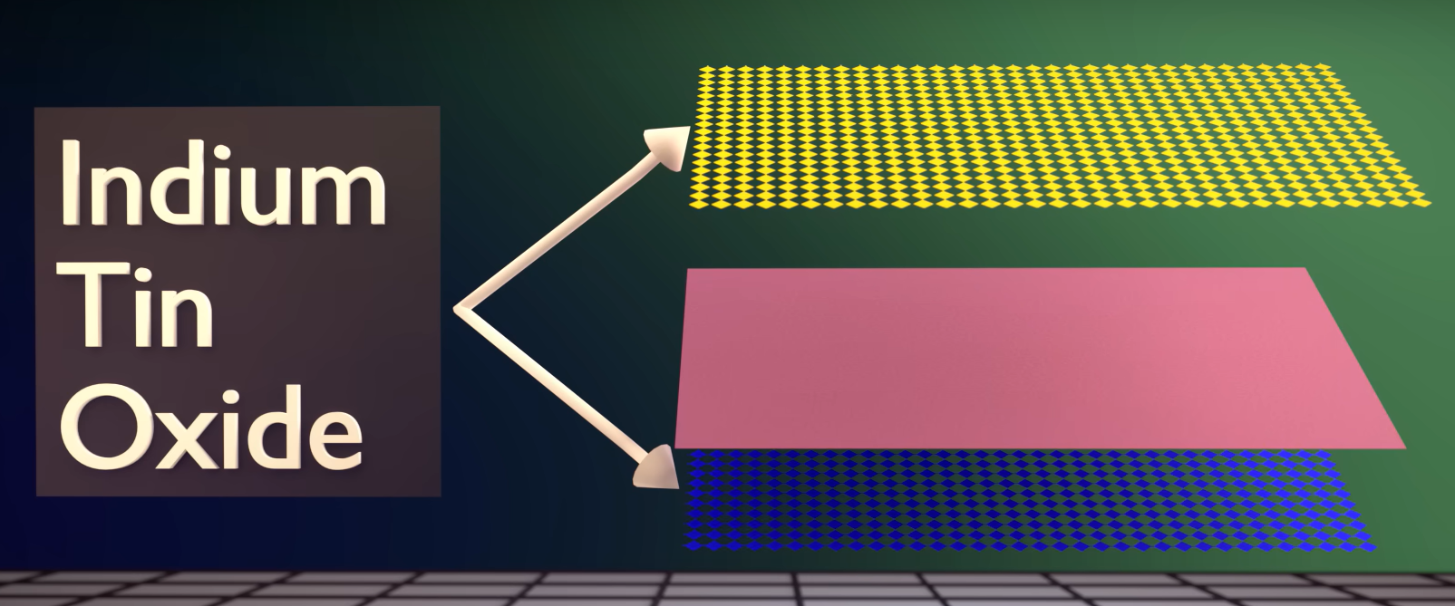
Ito dalam touchscreen
Layar smartphone terdiri dari 3 layer, glass, capacitive touchscreen, dan AMOLED display.
Capacitive touchscreen terdiri dari 3 layer, 2 layer ITO dan layer tengah berupa isolator.

Slide 14
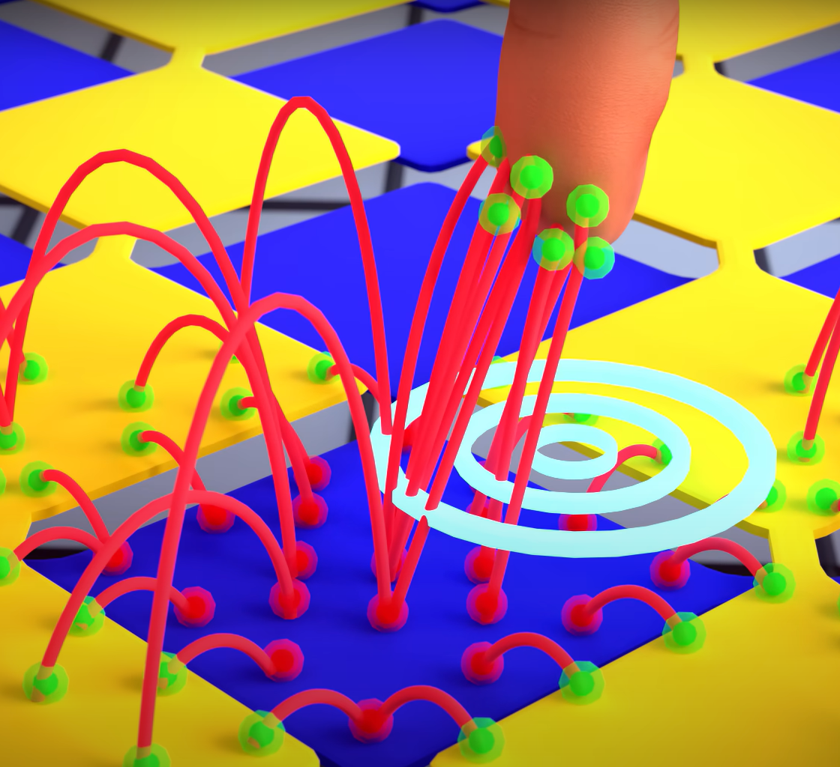
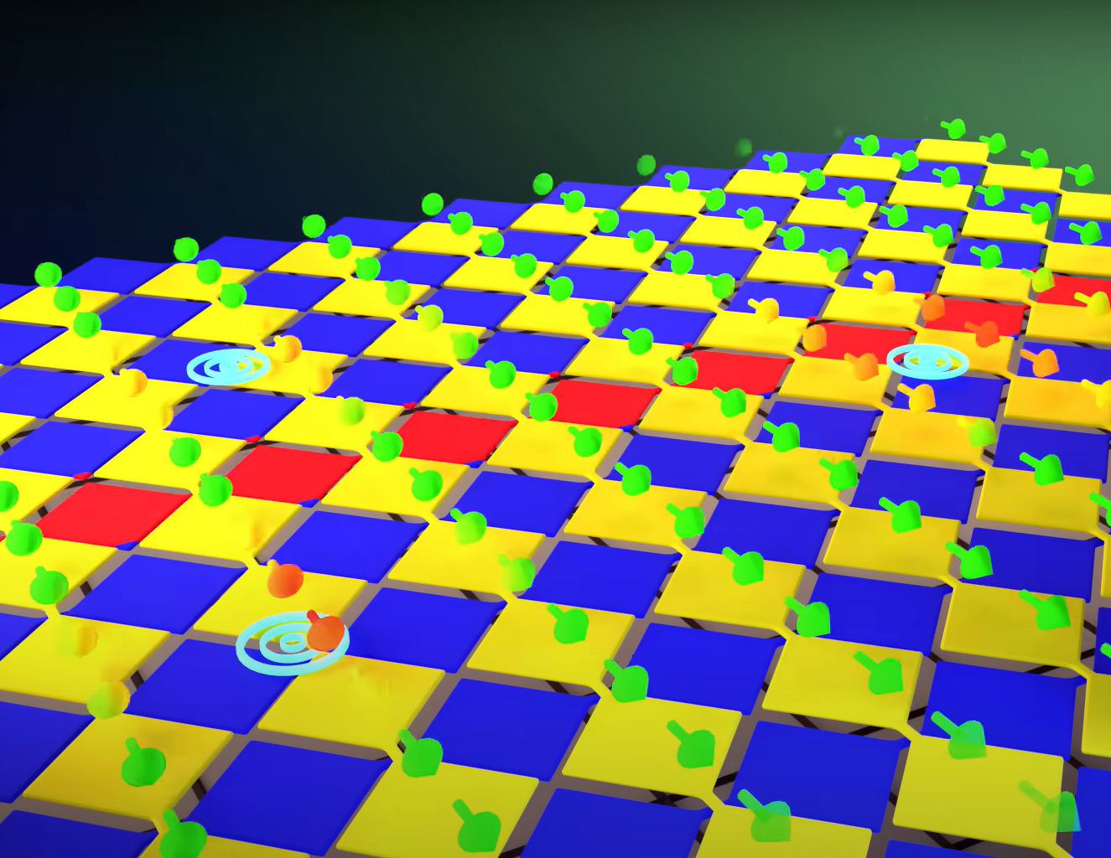
Cara kerja touchscreen

Slide 15
The next challenge
Ito is dying

Slide 16
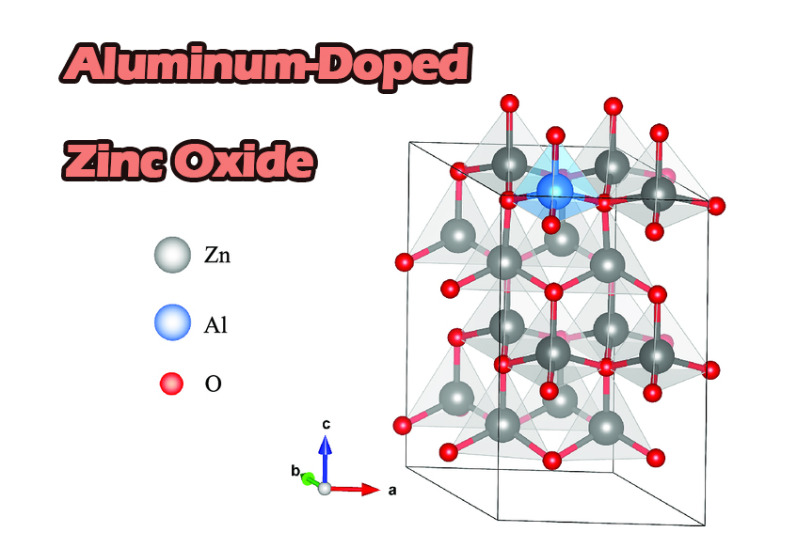
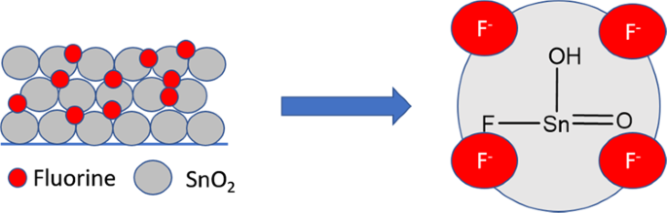
Material pengganti ito
Material yang memiliki peluang menggantikan ITO adalah
Fluorine-doped Tin Oxide dan Alumunium-doped Zinc Oxide
Fluorine-doped
Tin Oxide

Slide 17
Thank you for your attention

Slide 18
Apa itu semikonduktor?
Make eye contact with your audience to create a sense of intimacy and involvement
Weave relatable stories into your presentation using narratives that make your message memorable and impactful
Encourage questions and provide thoughtful responses to enhance audience participation
Use live polls or surveys to gather audience opinions, promoting engagement and making sure the audience feel involved

Slide 19

Overcoming
Nervousness

Slide 20
EFFECTIVE DELIVERY TECHNIQUES
This is a powerful tool in public speaking. It involves varying pitch, tone, and volume to convey emotion, emphasize points, and maintain interest.
Pitch variation
Tone inflection
Volume control
Effective body language enhances your message, making it more impactful and memorable.
Meaningful eye contact
Purposeful gestures
Maintain good posture
Control your expressions

Slide 21
NAVIGATING Q&A SESSIONS
Know your material in advance
Anticipate common questions
Rehearse your responses
Maintaining composure during the Q&A session is essential for projecting confidence and authority. Consider the following tips for staying composed:
Stay calm
Actively listen
Pause and reflect
Maintain eye contact

Slide 22

SPEAKING IMPACT
Your ability to communicate effectively will leave a lasting impact on your audience
Effectively communicating involves not only delivering a message but also resonating with the experiences, values, and emotions of those listening

Slide 23
DYNAMIC DELIVERY
METRIC | MEASUREMENT | TARGET | ACTUAL
Audience attendance | # of attendees | 150 | 120
Engagement duration | Minutes | 60 | 75
Q&A interaction | # of questions | 10 | 15
Positive feedback | Percentage (%) | 90 | 95
Rate of information retention | Percentage (%) | 80 | 85
Learn to infuse energy into your delivery to leave a lasting impression
One of the goals of effective communication is to motivate your audience

Slide 24
SPEAKING ENGAGEMENT METRICS
IMPACT FACTOR | MEASUREMENT | TARGET | ACHIEVED
Audience interaction | Percentage (%) | 85 | 88
Knowledge retention | Percentage (%) | 75 | 80
Post-presentation surveys | Average rating | 4.2 | 4.5
Referral rate | Percentage (%) | 10 | 12
Collaboration opportunities | # of opportunities | 8 | 10

Slide 25
THANK YOU
Mirjam Nilsson​
206-555-0146
mirjam@contoso.com
www.contoso.com

